Slide 1
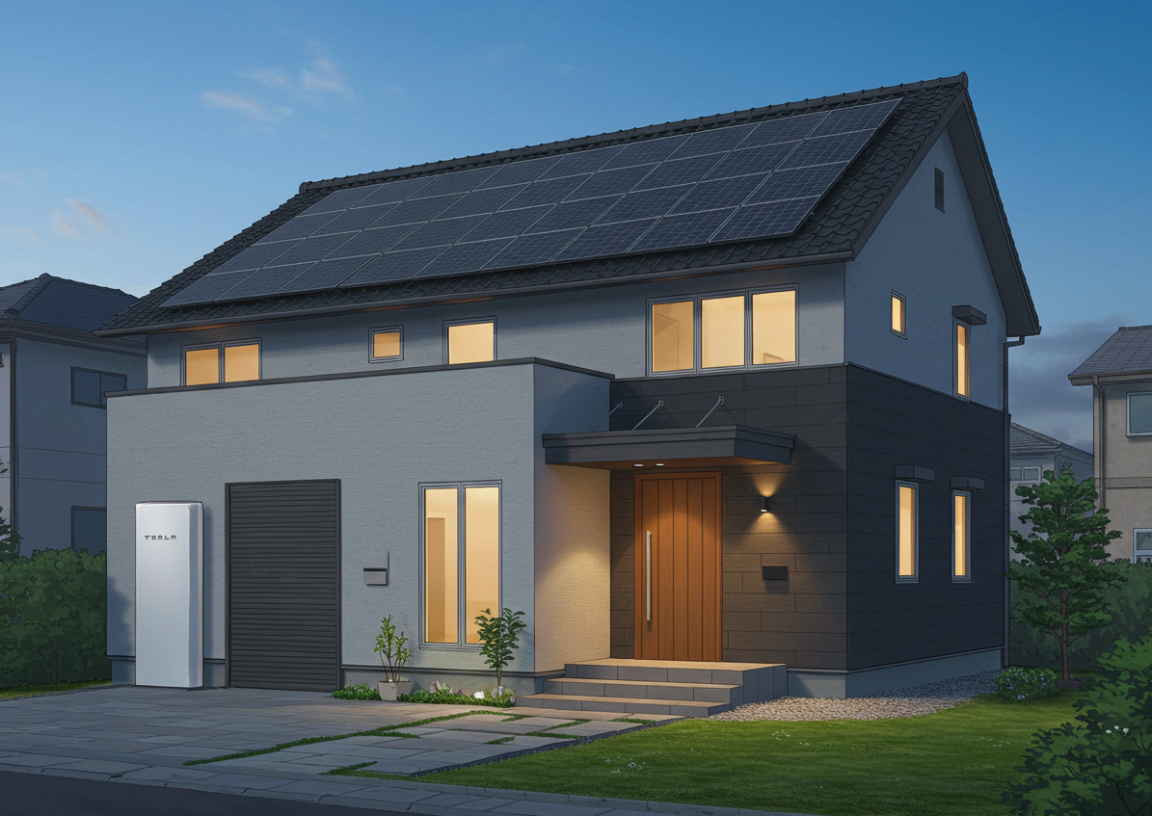

創蓄セット販売
強化合宿
（2026年5月度）
2026.5.21～23＠船井総研 大阪本社

Slide 2
創蓄セット販売
強化合宿 2日目
（2026年5月度）
2026.05.21～23＠船井総研 大阪本社

Slide 3
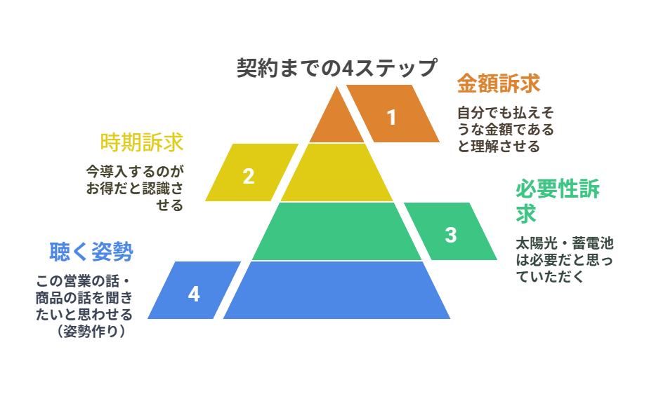
聴く姿勢作り
項目 | ゴール | ルール | 詳細
前準備 | 必要な情報を揃える | ①商談テーブルの確認 | 検針票・ご自宅の図面が手元にある状態で夫婦両主権者・1時間以上の時間を抑える
聴く姿勢作り | 商談の趣旨を認識する | ②自社の概要・今回の訪問趣旨の理解 | この地域で太陽光・蓄電池の実績が豊富にあり、今回はその説明であることを理解してもらう
 |  | ③太陽光＋蓄電池の未導入理由の確認 | これまで太陽光＋蓄電池を導入してこなかった理由を尋ねる
 |  | ④前向な検討に対する言質 | 以前導入しなかった理由が解消できれば、導入する予定であることに同意を得る
 |  | ⑤太陽光が当たり前であることの理解 | 太陽光は10年の歴史を経て、蓄電池とのセット導入が標準になったことを理解してもらう
 |  | ⑥直近の国策動向のおさらい | 直近の国策を踏まえ、ますますスマートハウスのお家が普及することを実感してもらう
Notes:
・一人前の社会人とは？⇒一緒に考えていく

Slide 4
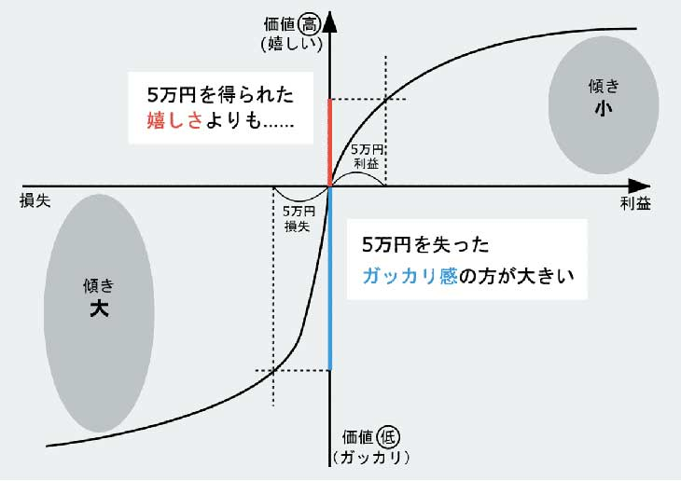
必要性訴求
①プロスペクト理論（損失回避）
人は、利益よりも損失の方が大きく感じられる
例：5%off!<消費税5%増税
必要性訴求－電気代が高騰⇒払いたくない
Notes:
・一人前の社会人とは？⇒一緒に考えていく

Slide 5
＜ポイント＞
✖シュミレーション金額
◎安心感

Slide 6
クロージング
クロージングとは、買うべき理由を説明、説得して契約を迫る
行為ではない
クロージングとはお客様の意思決定を
サポートすることである
つまり、「買わない理由を解消し、お客様自身に買うべき
理由を発見していただく作業」のことである

Slide 7
この度は【㈱船井総合研究所 住宅用太陽光・蓄電池の売り方マスター研修】にご参加いただき、誠にありがとうございました。
１．講座及びテキストに関するお問い合わせは、下記までお願いいたします。
２．本テキストの著作権は、引用部分を除き、全て(株)船井総合研究所に帰属しています。
３．本セミナーで入手したテキスト、DVD、その他の文書等は許可なく複製を作成すること、また二次利用することを禁止します。 ４．本セミナーの内容と同じ、または類似した研修の開催や、第三者に行わせることを禁じます。 ５．録音、録画、撮影などの行為はお断りします。 ６．本セミナーで入手したテキストおよび資料等をＳＮＳ等を通じて第三者に開示することを禁じます。
７．なお、上記３～６の事項が発覚した場合、本人または法人に対して損害賠償を行う場合があります。
８．当社ではセミナー中の様子を撮影し、当社の宣伝に使用することがあります。あらかじめご了承ください。
株式会社船井総合研究所
『住宅用太陽光・蓄電池の売り方マスター研修』
機密情報／無断転用禁止
2026年１1月発行
著 者 ： 株式会社船井総合研究所 専門工事支援部 北 隆人
発行所 ： 株式会社船井総合研究所
【大阪本社】 【東京本社（サステナグローススクエアTOKYO）】
〒５４１－００４１ 大阪市中央区北浜４－４－１０ 〒１０４－００２８ 東京都中央区八重洲二丁目2番1号
東京ミッドタウン八重洲 八重洲セントラルタワー 35階
ＴＥＬ ０６－６２３２－０２７１（代表） ＴＥＬ：０３－４３５６－０２７１（通）
E・Mail takato-kita@funaisoken.co.jp

